Slide 1
Экологическая акция
Составитель: Околелова Ирина Анатольевна

Slide 2
В период с 2 по 30 сентября 2017 года проходит Всероссийский экологический субботник «Зеленая Россия». Очень важно объединить всех старших дошкольников и школьников Области в ряды Зеленых пионеров. Известно, что любовь к Родине не обходится без любви к родной природе.
С голубого ручейка начинается река, ну а свалка начинается с бумажки
Надо, надо чистить город! По утрам и вечерам! А нечистым городам стыд и срам!
Твой долг гражданина, Ты так и знай, Мусор на улице - не допускай! Не ходи, как курица, Если мусор на улице! Мусор с улиц убирай, И на Земле наступит рай!

Slide 3
Цель: приучать детей к чистоте и порядку, вызывая желания трудиться в коллективе.
Задачи:
помочь детям раскрыть личное отношение к проблеме, проявить индивидуальность;
способствовать выполнению посильных «добрых дел»;
воспитание экологической культуры.

Slide 4
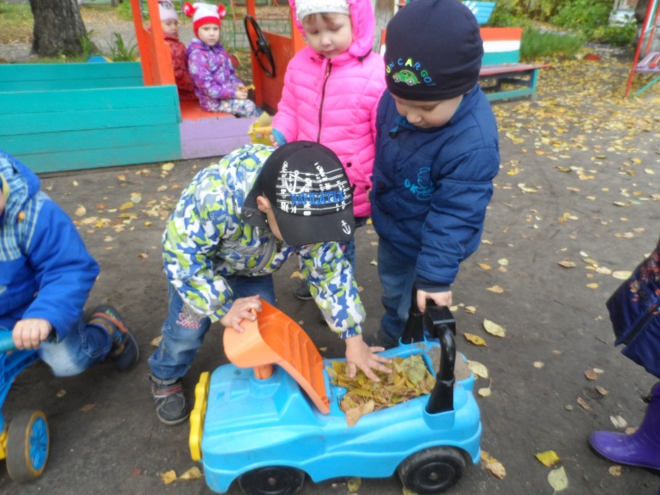
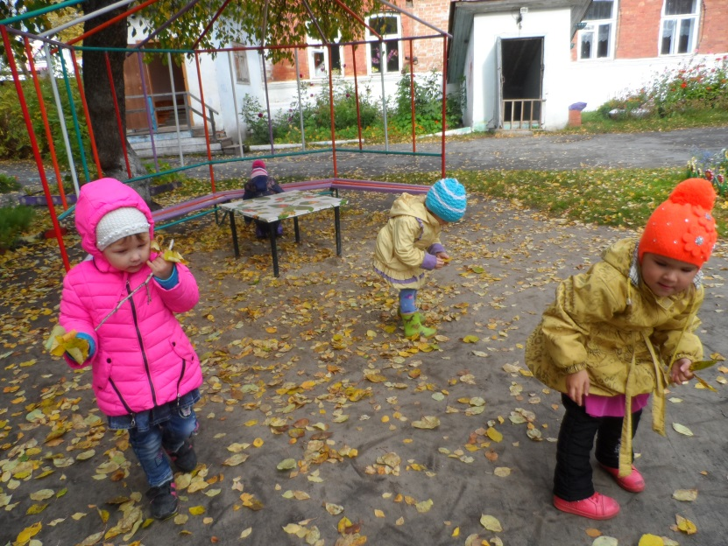
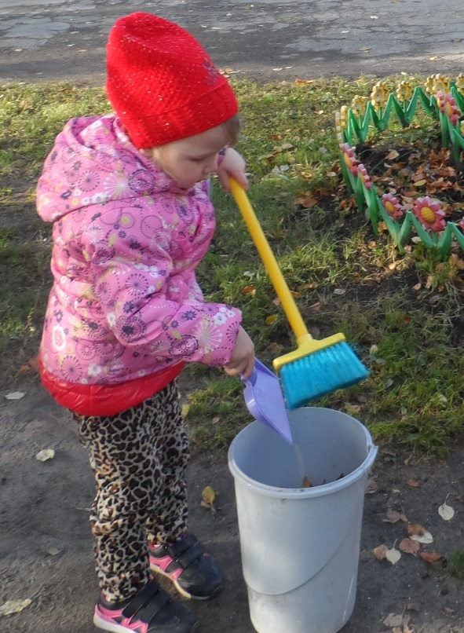
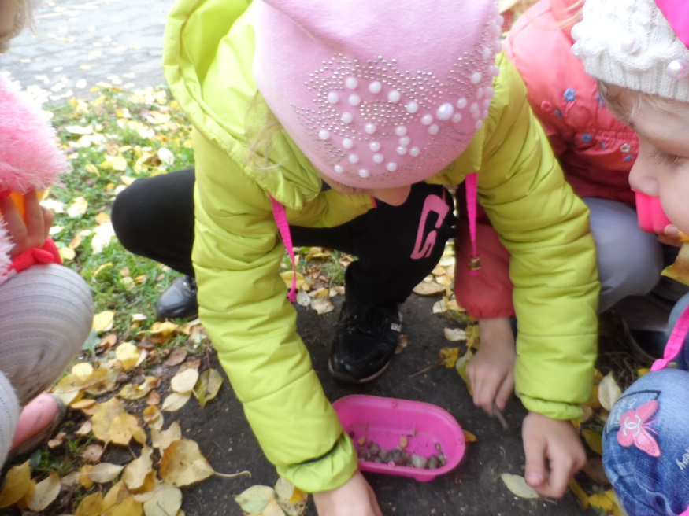
«Уберем свой участок»
Сбор мусора (веточек, камешков, листочков)

Slide 5
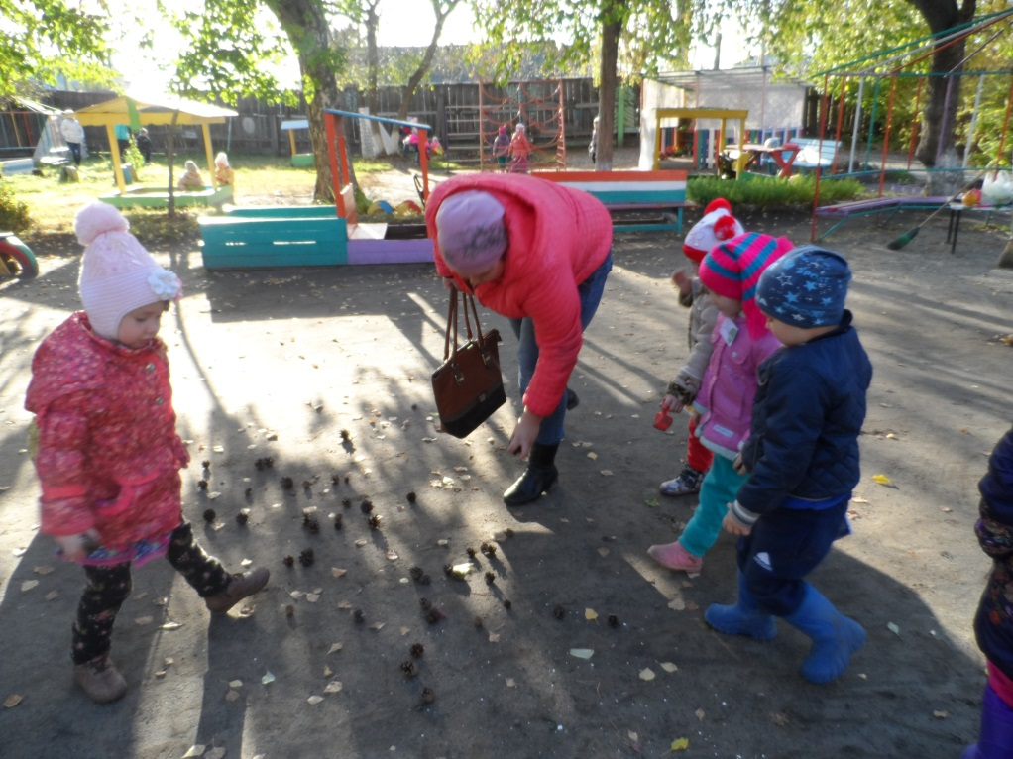
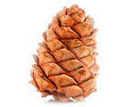
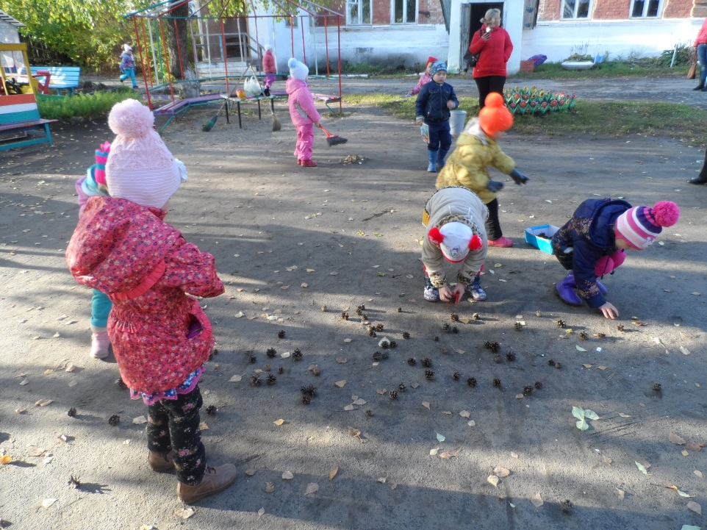
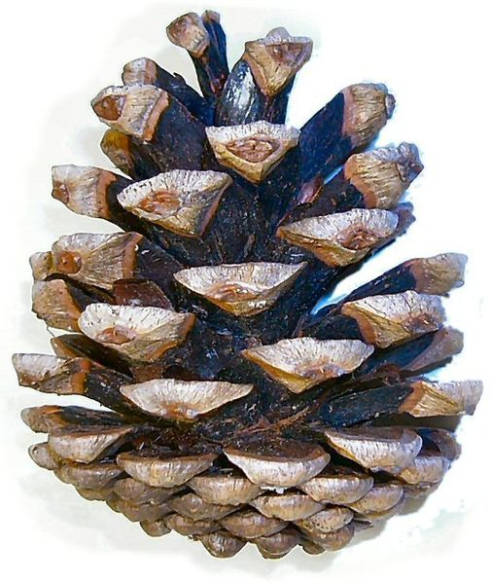
Сбор шишек

Slide 6
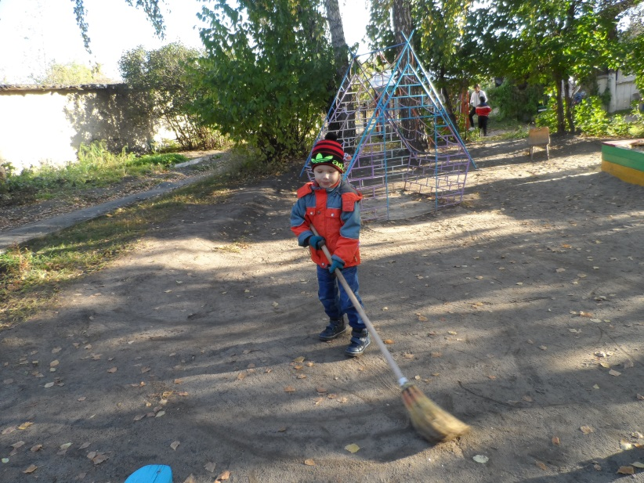
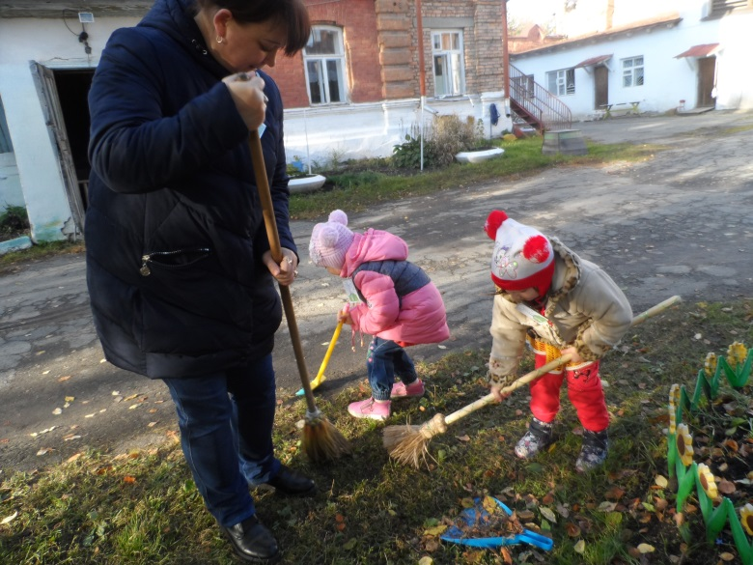
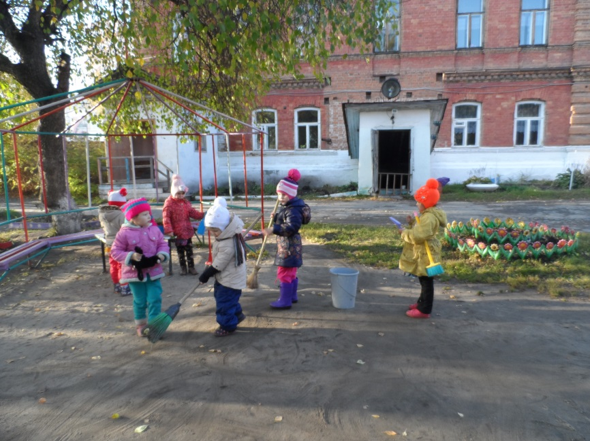
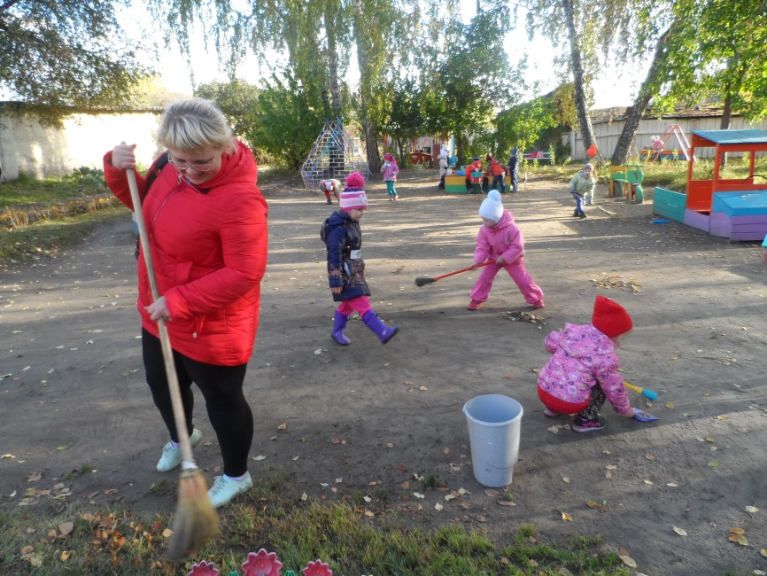
Подметаем участок и дорожки

Slide 7
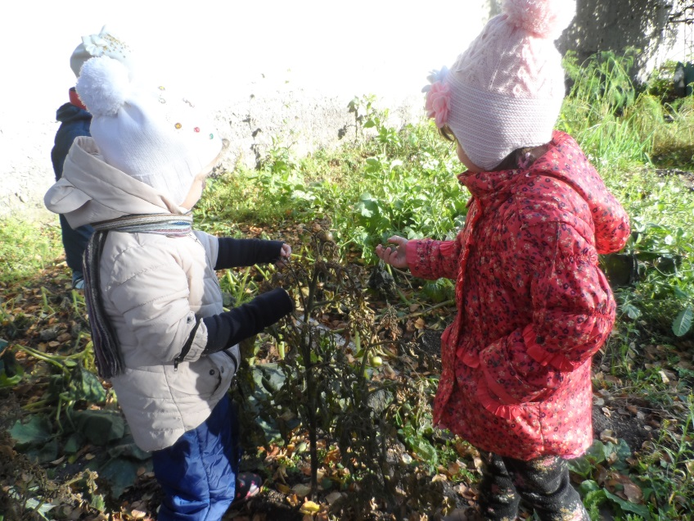
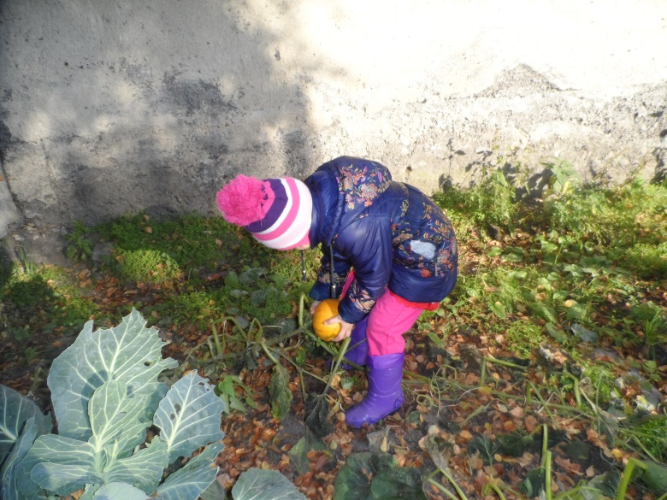
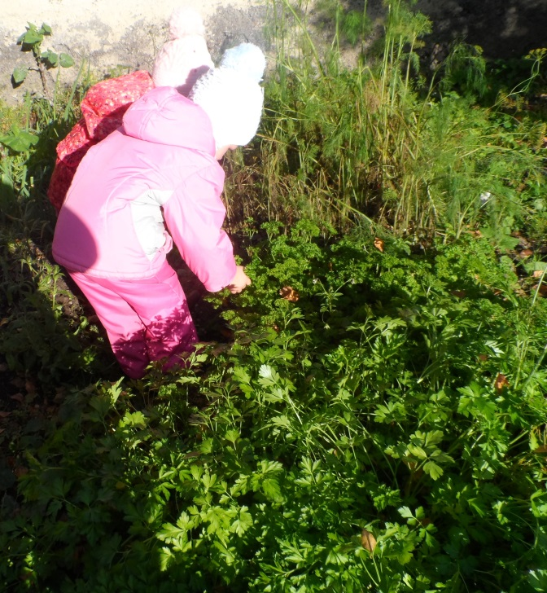
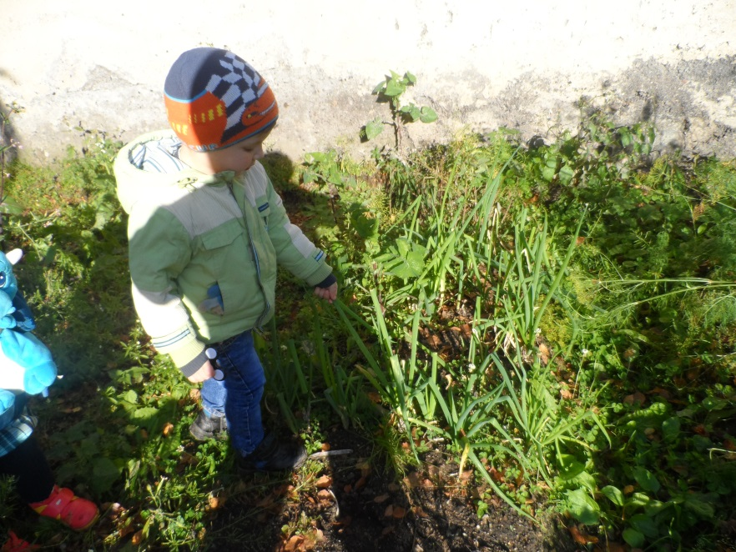
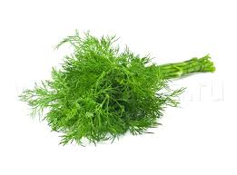
Собираем урожай

Slide 8
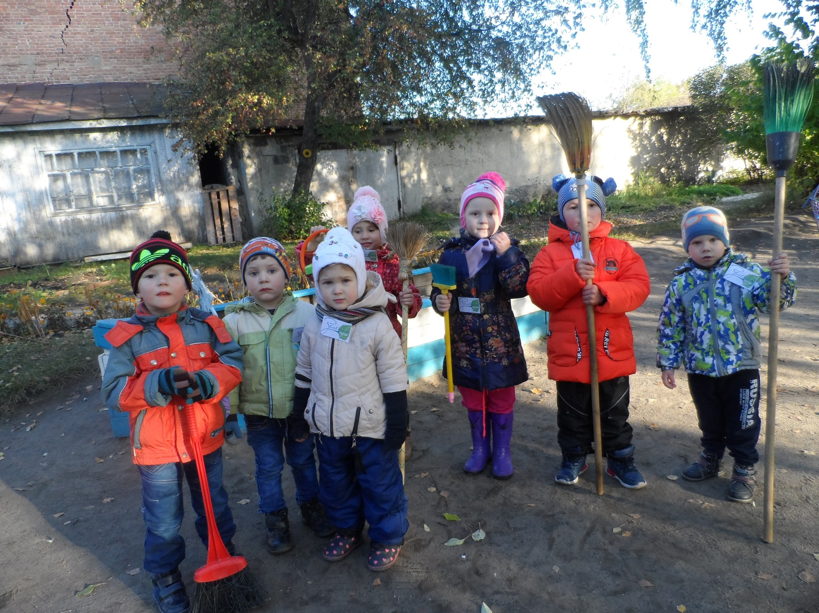
Бригада «УХ»

Slide 9
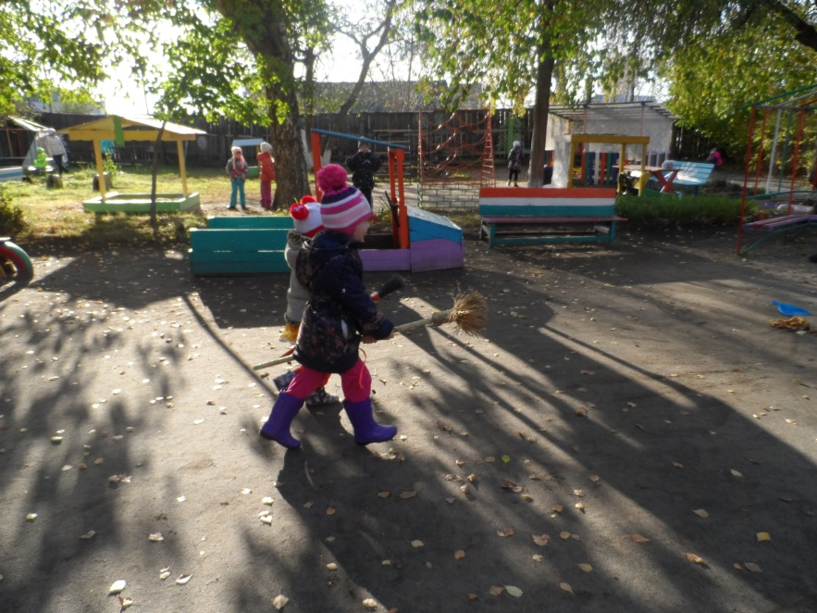
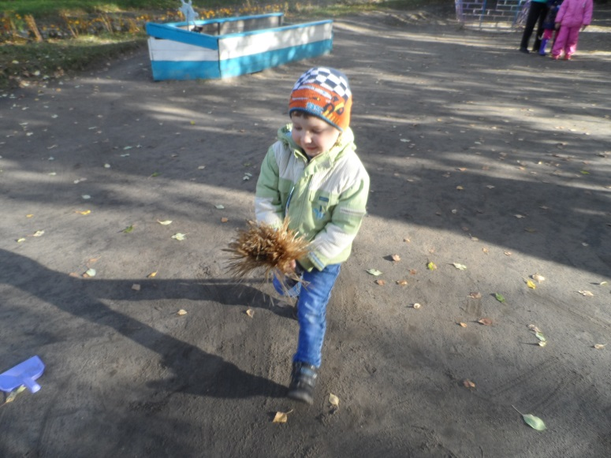
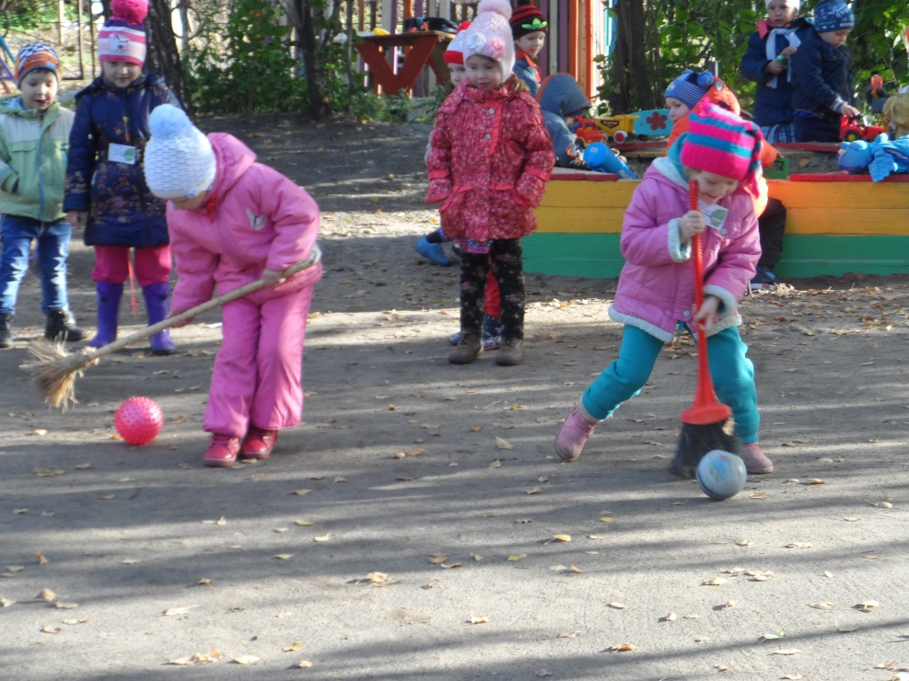
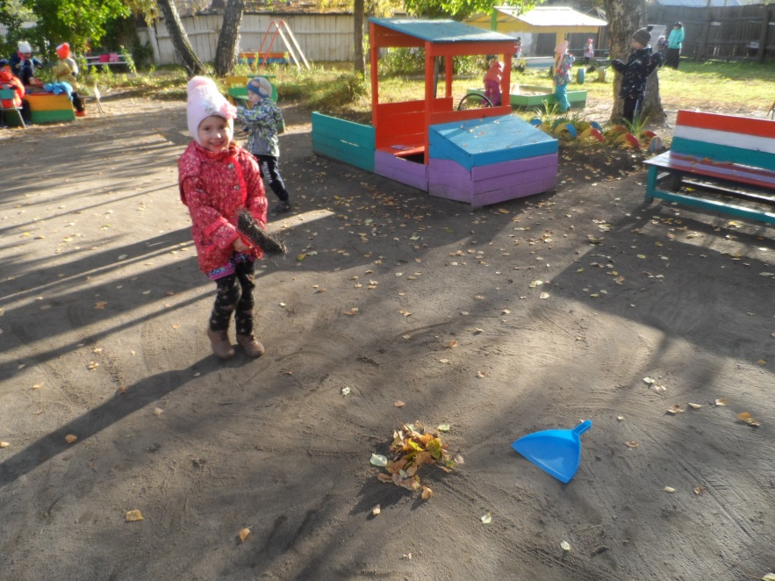
Весёлые старты

Slide 10
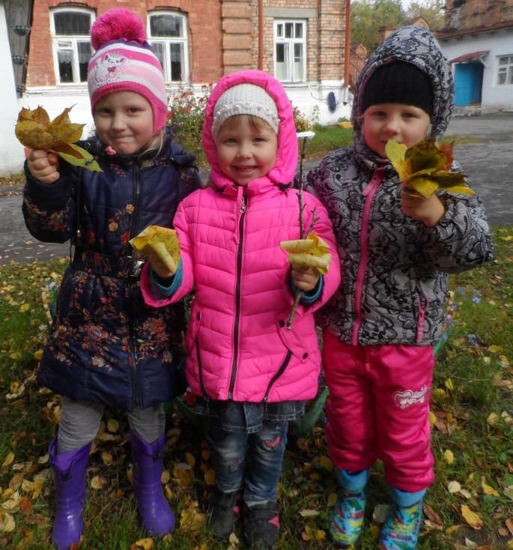
Приятно видеть результат своего труда! Каждый внес в это дело частичку своего тепла. И теперь чистая, ухоженная территория нашего участка радует глаз всех окружающих!
В результате своей деятельности дети получили практические навыки бережного отношения к окружающей среде и уважение к труду взрослых!

Slide 11
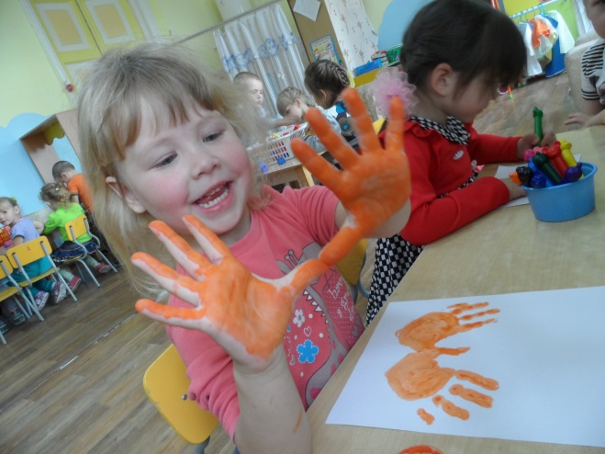
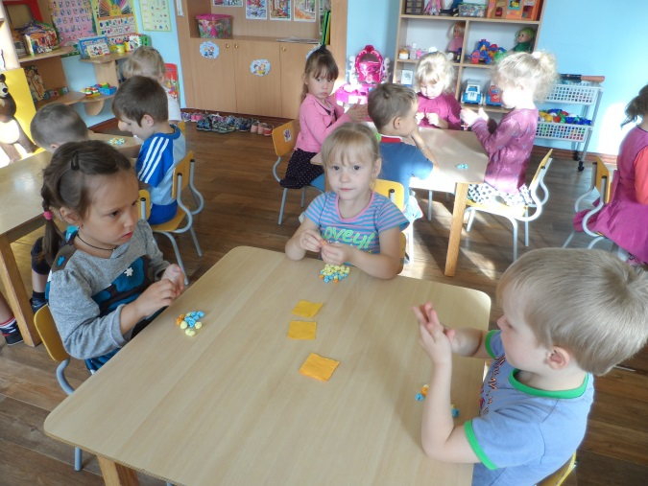
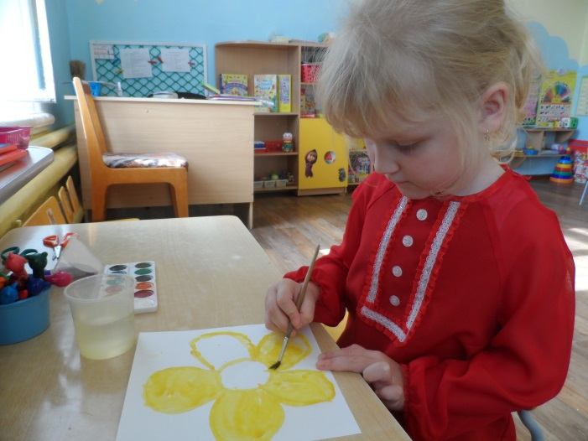
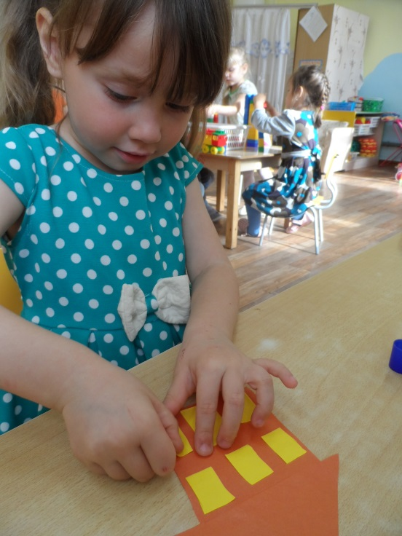
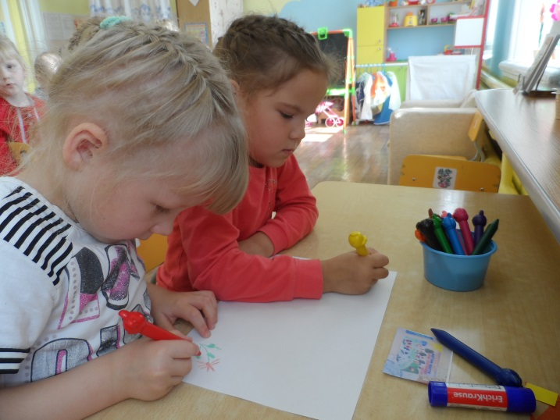
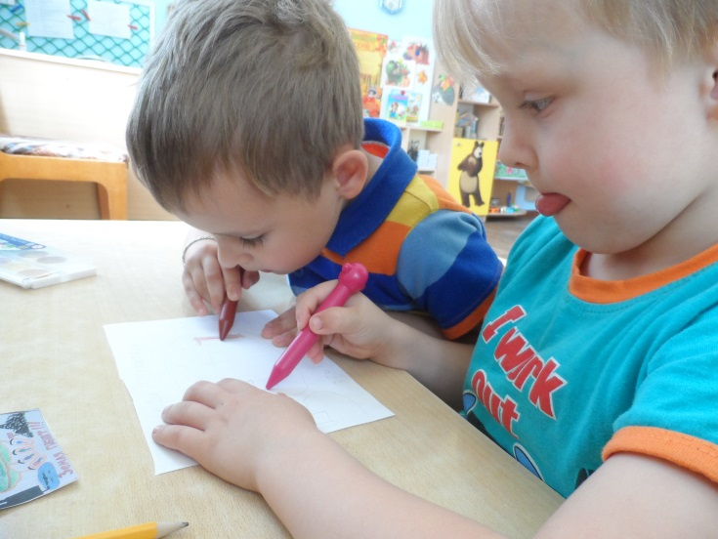
Творчество детей

Slide 12
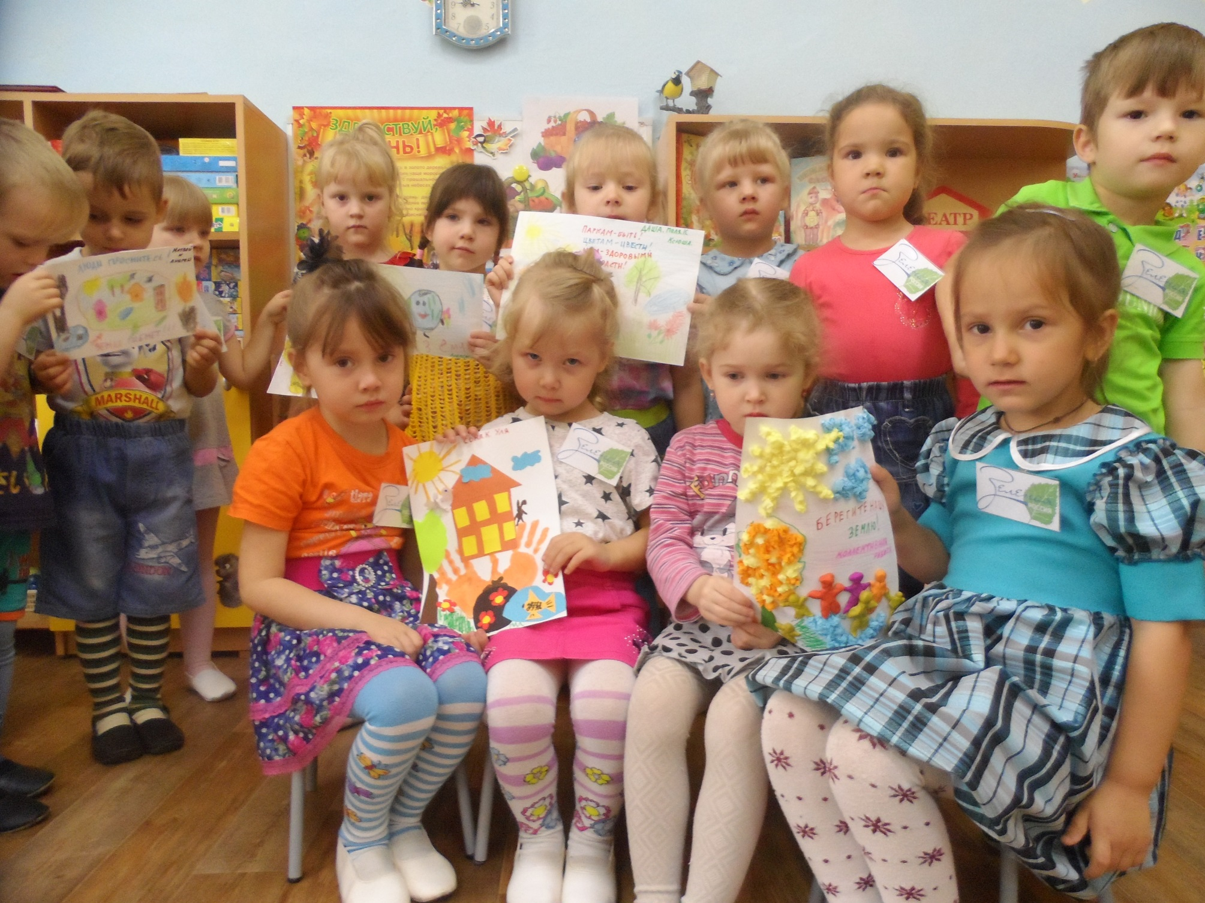

Slide 13
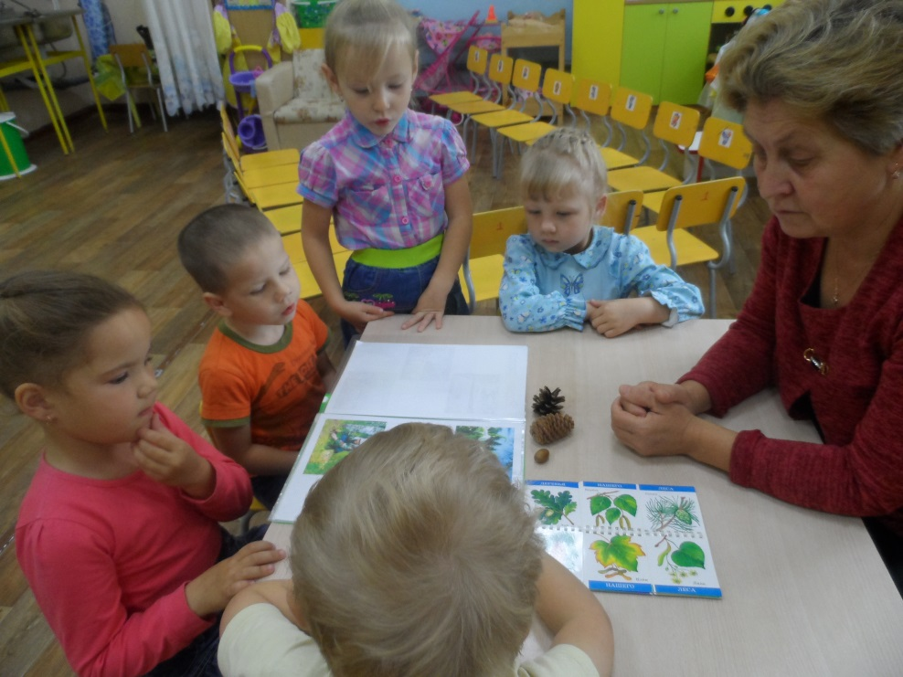
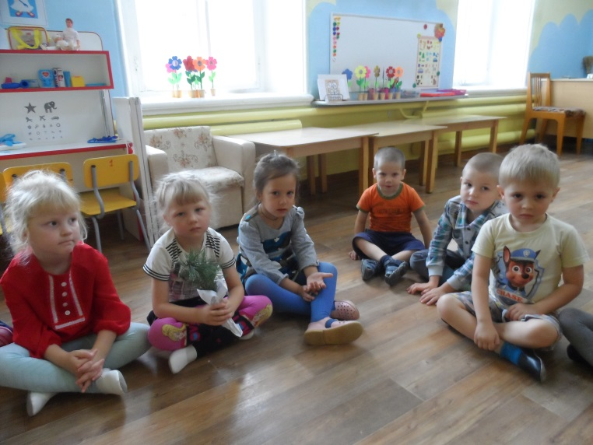
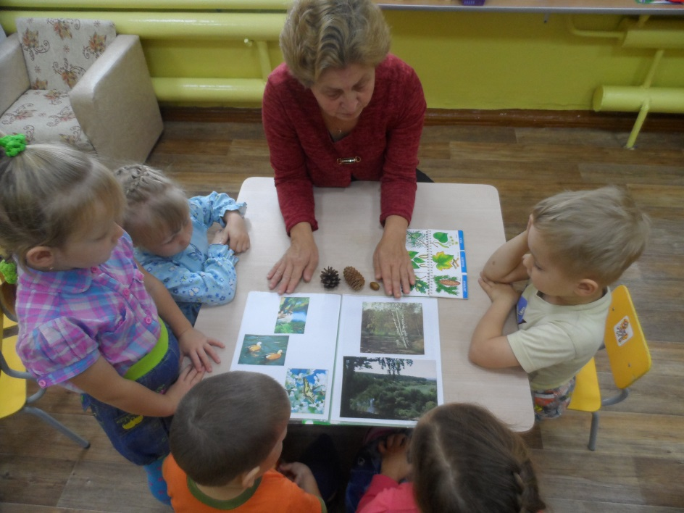
Беседы о природе

Slide 14
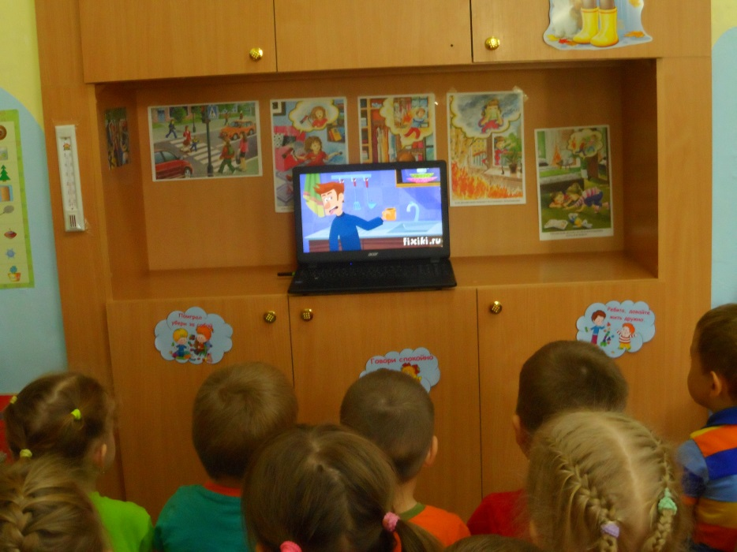
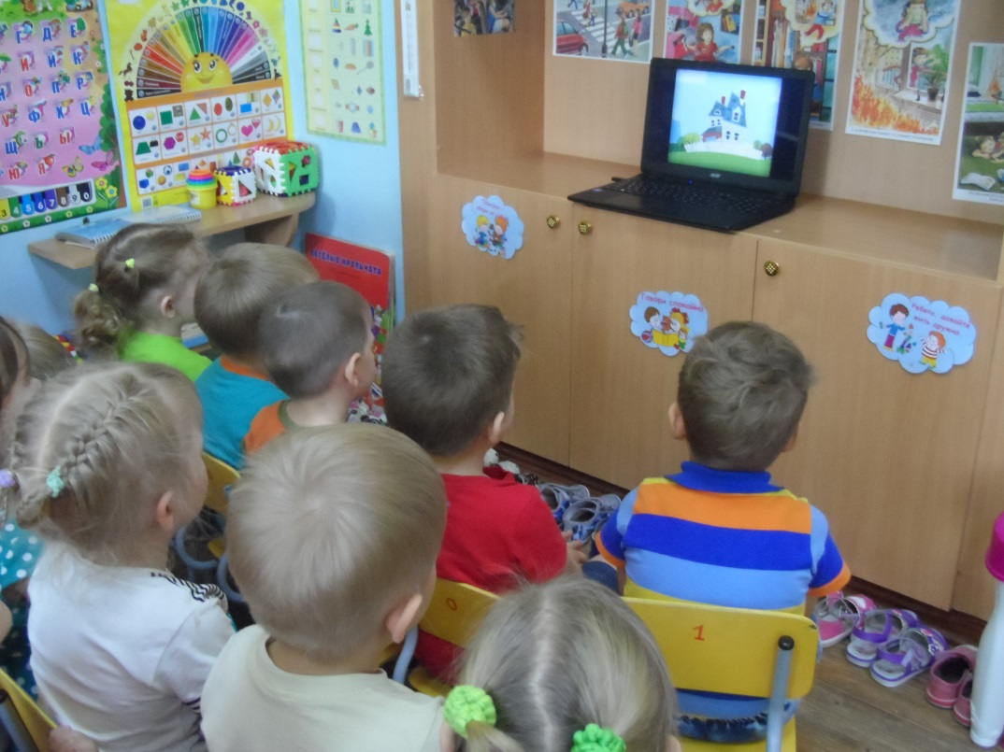
Просмотр мультфильмов

Slide 15
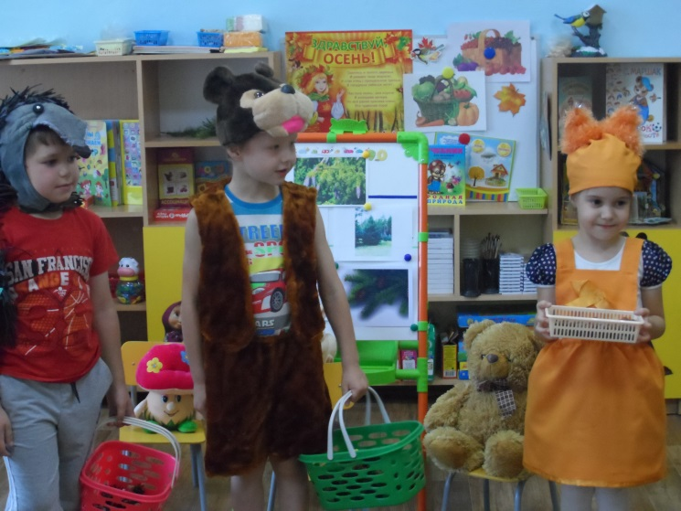
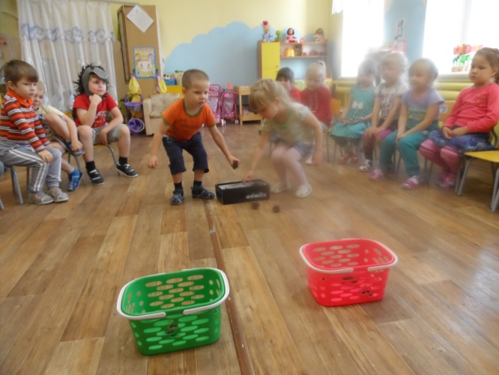
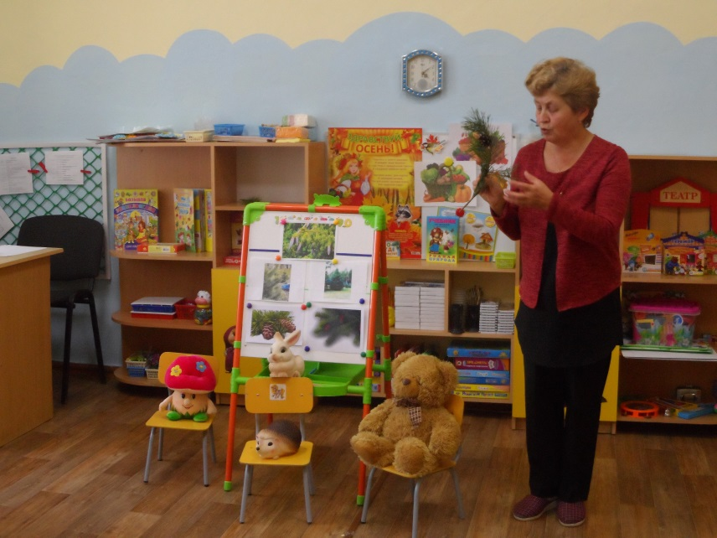
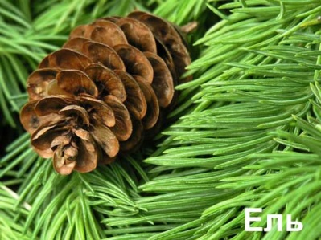
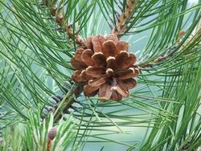
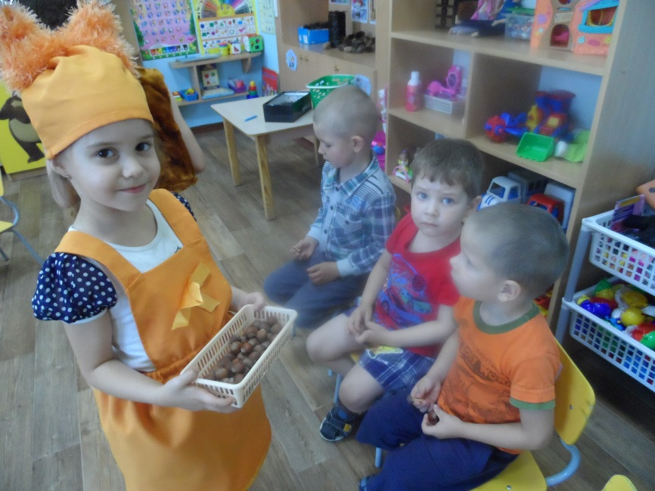
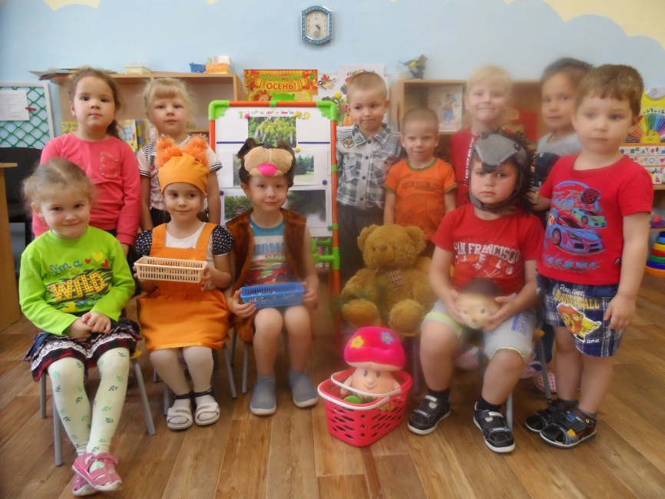
Праздник шишек

Slide 16
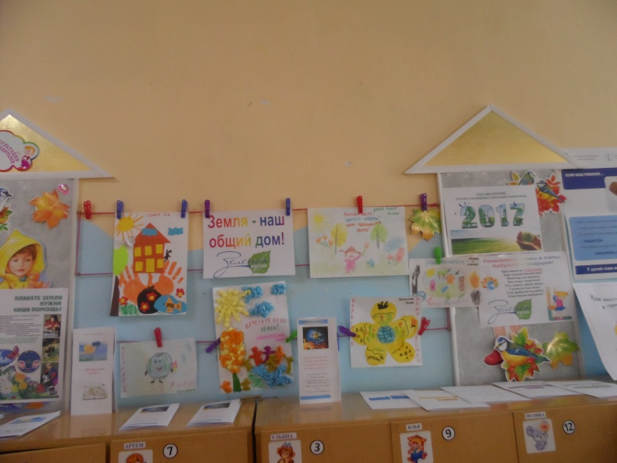
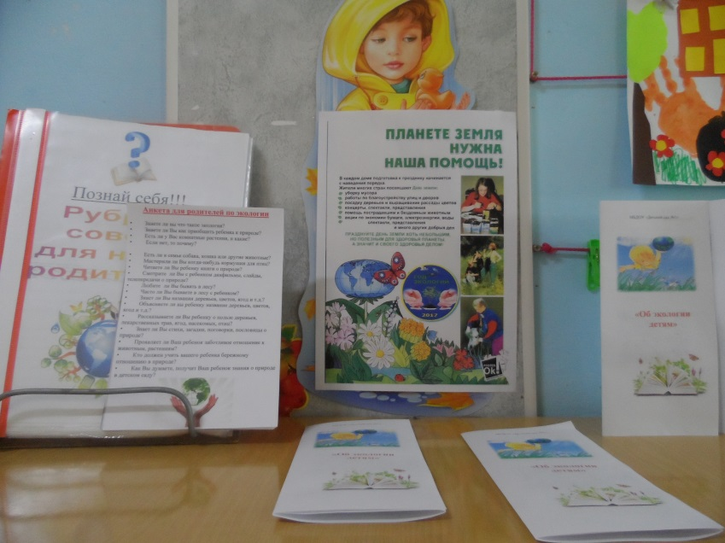
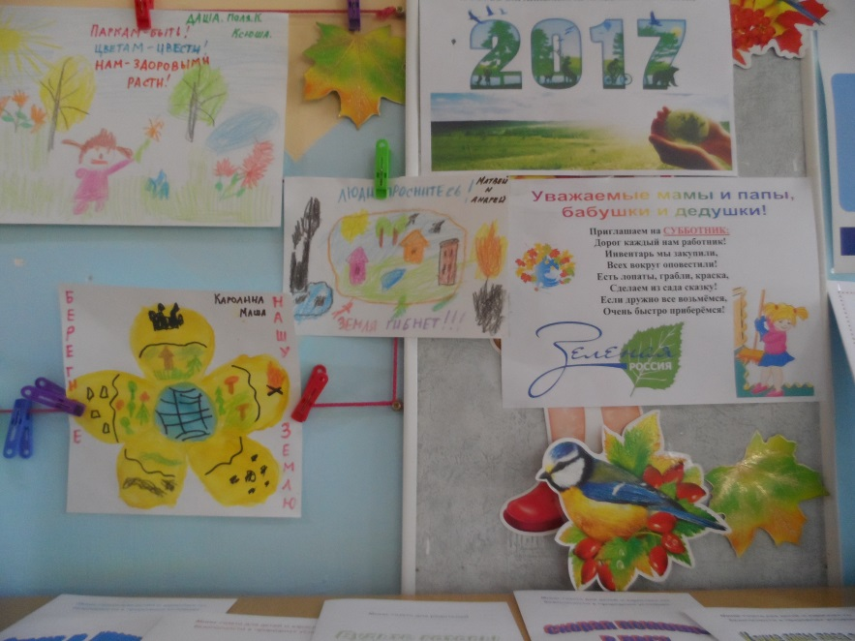
Оформление стенда для родителей (памятки, буклеты, газеты, консультации)

Slide 17
Стоит в Ирбите теремок, теремок
Он не низок, не высок, не высок
Ходят в первый сад детишки, И девчонки и мальчишки
Будут город свой беречь
Прибирать его порой
Чтоб на просторах всей России
Отличился чистотой!!

